Slide 1




TRƯỜNG TIỂU HỌC QUẢNG TIÊN
CHÀO MỪNG QUÝ THẦY CÔ
VỀ DỰ GIỜ THĂM LỚP
Môn Tiếng Việt lớp 3
BÀI 5: NGÀY HỘI RỪNG XANH (T3)
Giáo viên:
Lớp: 3

Slide 2
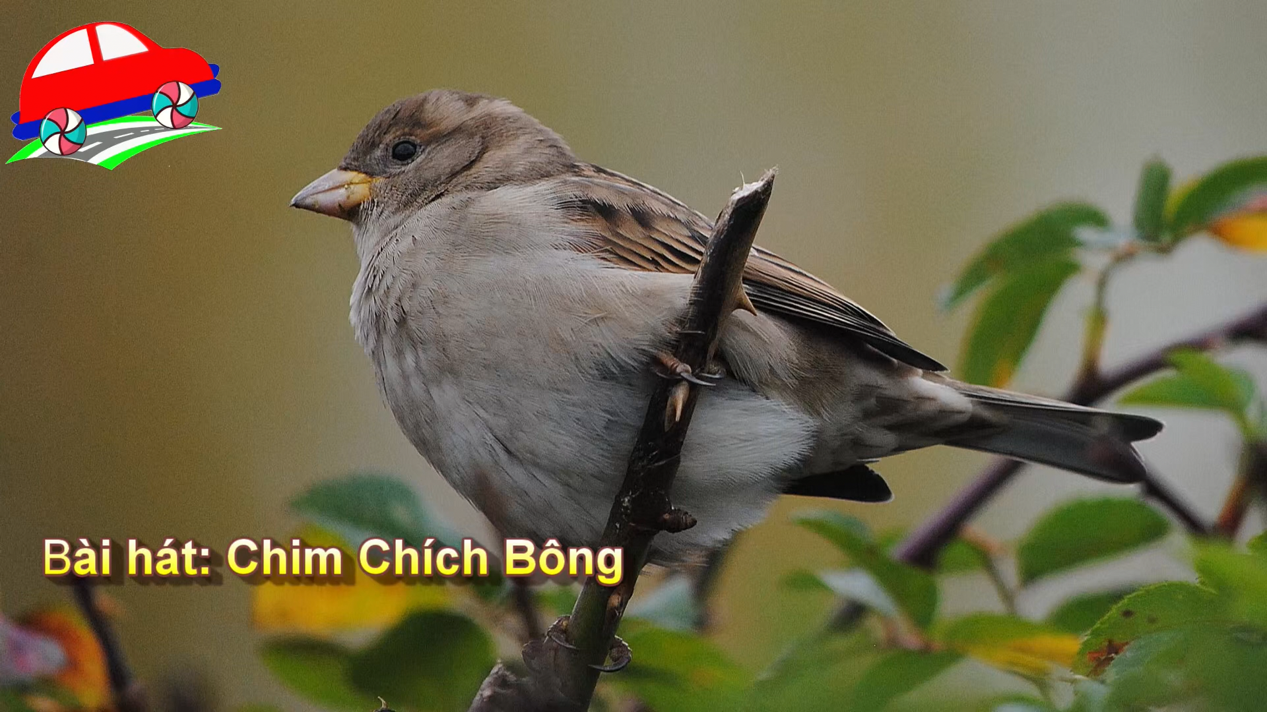

Slide 3
Thứ……ngày…..tháng…..năm…….
TIẾNG VIỆT
BÀI 5: NGÀY HỘI RỪNG XANH (T3)
1. Nghe – Viết.
Chim chích bông
Chim chích bông là một con chim bé xinh đẹp. Hai chân chích bông xinh xinh bằng hai chiếc tăm. Thế mà hai cái chân tăm ấy rất nhanh nhẹn, được việc, nhảy cứ liên liến. Hai cái cánh nhỏ xíu. Cánh nhỏ mà xoài nhanh vun vút. Cặp mỏ chích bông tí tẹo bằng hai mảnh vỏ trấu chắp lại. Cặp mỏ tí hon ấy gắp sâu trên lá nhanh thoăn thoắt.
(Theo Tô Hoài)

Slide 4
Thứ……ngày…..tháng…..năm…….
TIẾNG VIỆT
BÀI 5: NGÀY HỘI RỪNG XANH (T3)
2. Viết từ khó.
xinh xinh, liên liến, xoải, vun vút, tí tẹo, thoăn thoắt
Từ ngữ:
Liên liến: (nhảy) rất nhanh và liên tiếp không ngừng
3. Đổi vở, soát lỗi cho nhau.
Hai bạn trong bàn đổi vở và soát lỗi cho nhau.

Slide 5
Thứ……ngày…..tháng…..năm…….
TIẾNG VIỆT
Bài 5: Ngày hội rừng xanh (T3)
4. Luyện tập.
Bài 2: Viết vào vở các địa danh có trong đoạn văn dưới đây
Vườn Quốc gia Cúc Phương là một khu bảo tổn thiên nhiên thuộc ba tỉnh: Ninh Bình, Hòa Bình, Thanh Hóa. Đây là vườn quốc gia đầu tiên tại Việt Nam. Trung tâm vườn đặt tại xã Cúc Phương, huyện Nho Quan, tỉnh Ninh Bình. Vườn có hệ thực vật, động vật phong phú. Nhiều loài động vật, thực vật có nguy cơ tuyệt chủng cũng được bảo tồn tại đây.
(Lâm Anh)

Slide 6
Thứ……ngày…..tháng…..năm…….
TIẾNG VIỆT
BÀI 5: NGÀY HỘI RỪNG XANH (T3)
4. Luyện tập.
Bài 3: a/ Chọn iêu hoặc ươu thay cho ô vuông
- Cứ chiều chiều, bầy hươu lại rủ nhau ra suối uống nước.
- Buổi sáng, tiếng chim khướu lảnh lót khắp rừng.
- Mặt trời chiếu những tia nắng ấm áp xuống vườn cây.

Slide 7
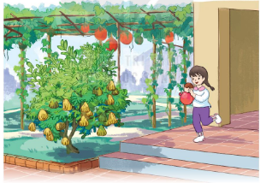
Thứ……ngày…..tháng…..năm…….
TIẾNG VIỆT
Bài 5: Ngày hội rừng xanh (T3)
4. Luyện tập.
Bài 3: b/ Tìm và gọi tên các sự vật có tiếng chứa ât hoặc âc trong tranh
- Tên sự vật chứa vần ât: lật đật, quả phật thủ, tất, đất
- Tên sự vật chứa vần âc: quả gấc, bậc thềm

Slide 8

XIN CHÂN THÀNH CẢM ƠN
QUÝ THẦY CÔ GIÁO VÀ CÁC EM
Notes:
8

